Slide 1
作業5.3
第13組
107305001蔡隆浩
108601503林禧姿
107303045連爾諾

Slide 2
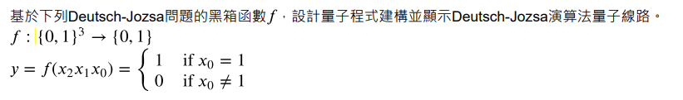
題目
000→0
001→1
010→0
011→1
100→0
101→1
110→0
111→1
使用CNOT閘，以最低有效位元為控制位元，以輸出y為目標位元

Slide 3

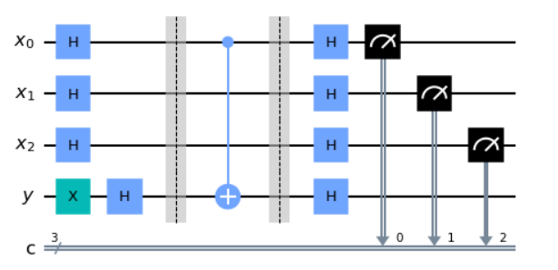
程式碼
使用qrx=QuantumRegister(3,'x')建構一個包含3個量子位元的量子暫存器物件，命名顯示為'x'以代表函數輸入，儲存於qrx變數中。
使用qry=QuantumRegister(1,'y')建構一個包含1個量子位元的量子暫存器物件，命名顯示為'y'以代表函數輸出，儲存於qry變數中。

Slide 4
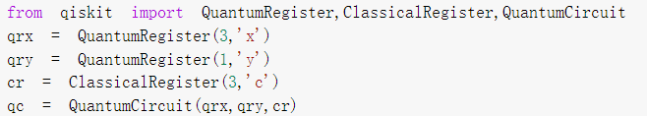
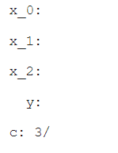
程式碼
使用qc=QuantumCircuit(qrx,qry,cr)建構一個包含量子暫存器物件qrx的3個量子位元、量子暫存器物件 qry的1個量子位元，以及古典暫存器物件cr的3個古典位元的量子線路物件，儲存於qc變數中。

Slide 5

程式碼
使用qc.h(qrx)呼叫QuantumCircuit類別的h方法，在量子暫存器物件qrx的3個量子位元上建立H閘。
使用qc.x(qry)呼叫QuantumCircuit類別的x方法，在量子暫存器物件qry的1個量子位元上建立NOT閘。
使用qc.h(qry)呼叫QuantumCircuit類別的h方法，在量子暫存器物件qry的1個量子位元上建立H閘。
使用qc.barrier()呼叫QuantumCircuit類別的barrier方法，在量子線路中加入壁壘。

Slide 6

程式碼
使用qc.cx(qrx[0],qry)呼叫QuantumCircuit類別的cx方法建立CNOT閘，以量子暫存器物件qrx索引值為 0的量子位元為控制位元，並以量子暫存器物件qry的單一量子位元為目標位元。
使用qc.barrier()呼叫QuantumCircuit類別的barrier方法，在量子線路中加入壁壘。在兩個壁壘之間實際上是對應黑箱函數的線路。

Slide 7

程式碼
使用qc.h(qrx)呼叫QuantumCircuit類別的h方法，在量子暫存器物件qrx的3個量子位元上建立H閘。
使用qc.h(qry)呼叫QuantumCircuit類別的h方法，在量子暫存器物件qry的1個量子位元上建立H閘。

Slide 8

程式碼
使用qc.measure(qrx,cr)呼叫QuantumCircuit類別的measure方法，測量量子暫存器物件qrx的3個量子位元，並將測量結果儲存於古典暫存器物件的3個古典位元。
使用qc.draw()呼叫QuantumCircuit類別的draw方法，其預設參數為'mpl'，代表透過matplotlib套件顯 示量子線路。

Slide 9
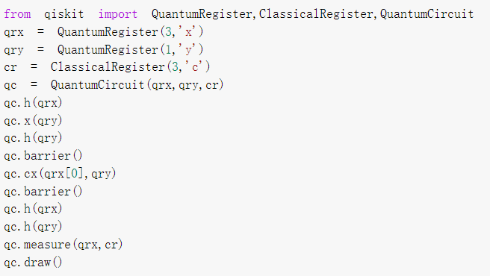
程式碼

Slide 10
結果

Slide 11
THANK YOU

